Slide 1
СОЗДАНИЕ АДАПТИВНОЙ ОБРАЗОВАТЕЛЬНОЙ СРЕДЫ ДЛЯ ДЕТЕЙ С ОВЗ. РАЗВИВАЮЩИЙ КОМПЛЕКС СЕТКА-ТРЕНАЖЕР «МАСТЕРСКАЯ РЕЧИ»
Мясникова Дарья Викторовна, старший воспитатель
МБДОУ Детский сад № 9, Осинниковский городской округ

Slide 2
Развивающая предметно – пространственная среда
Насыщенность среды:
материалы, инвентарь и оборудование для развития детей
Трансформируемость среды:
Изменение в зависимости от образовательной ситуации и потребностей детей
Полифункциональность среды:
материалы и предметы для разнообразного использования в различных видах детской деятельности
Вариативность среды:
изменение материалов и пространств
Доступность среды:
Свободный доступ к игрушкам, материалом, пособиям, в том числе и для детей с ОВЗ
Безопасность среды

Slide 3
Компоненты речи:
1.Понимание речи
2.Лексика
3.Грамматика
4.Связная речь
5.Звукопроизношение
6.Фонематический слух
7.Слоговая структура слова
8.Просодические компоненты речи: речевое дыхание, голос, темп и ритм речи, интонация
9.Неречевые психические функции: восприятие, внимание, память, мышление, воображение, моторика
Мелкая моторика:
Внимание
Мышление
Координация
Воображение
Наблюдательность
Речь

Slide 4
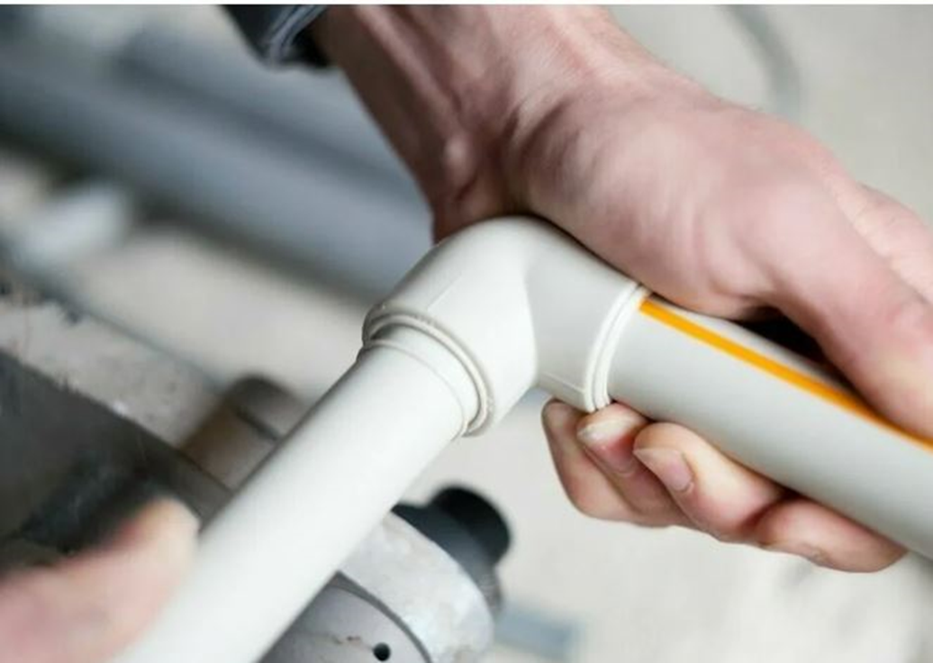
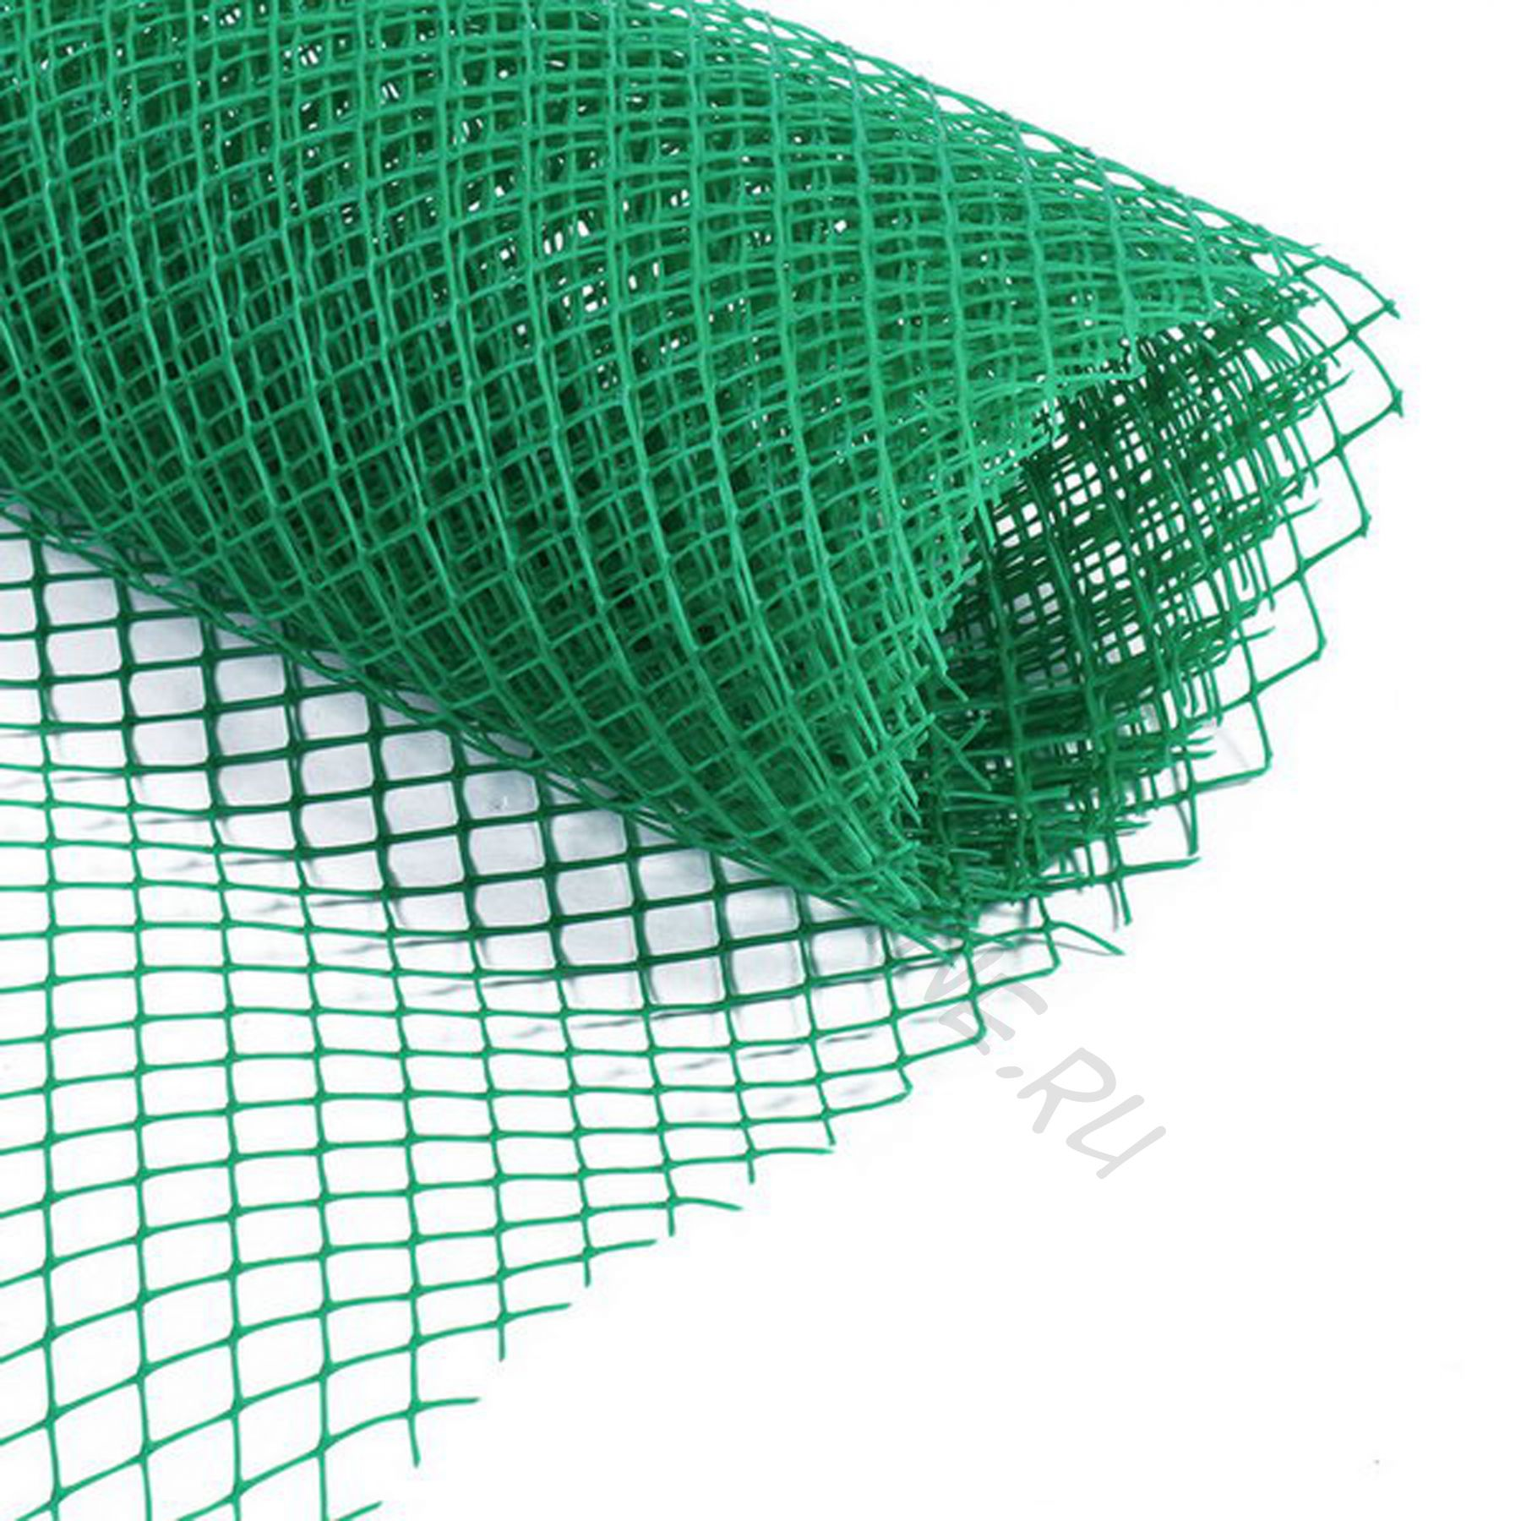
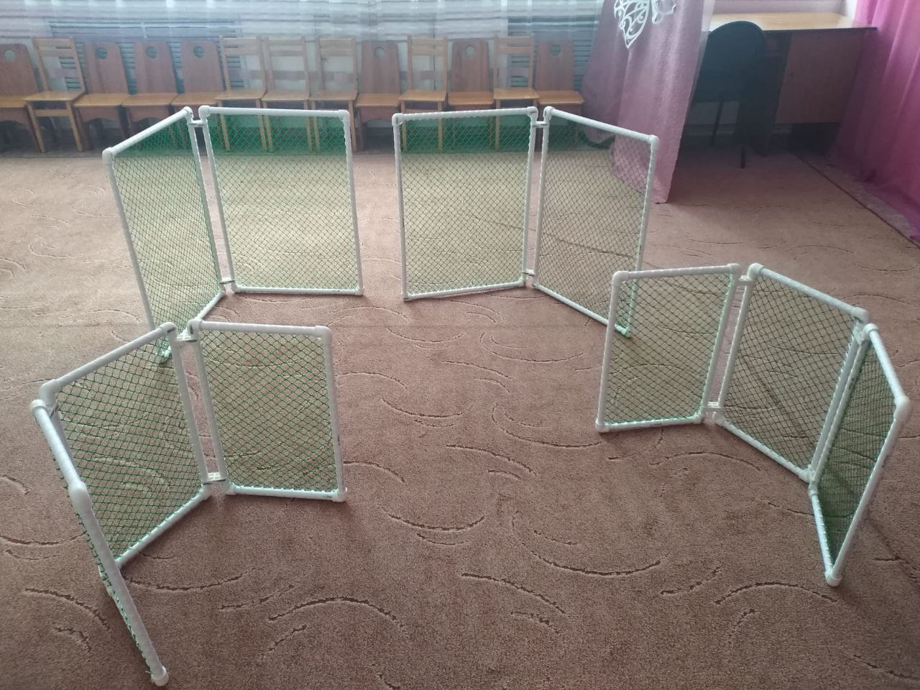

Slide 5
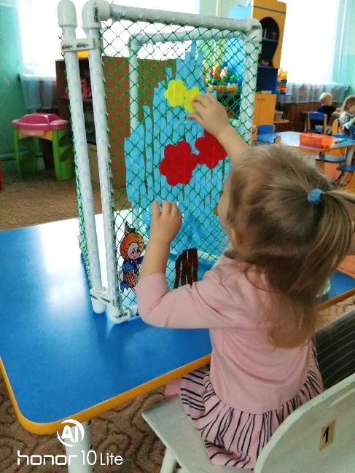
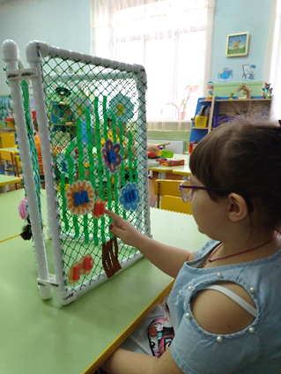
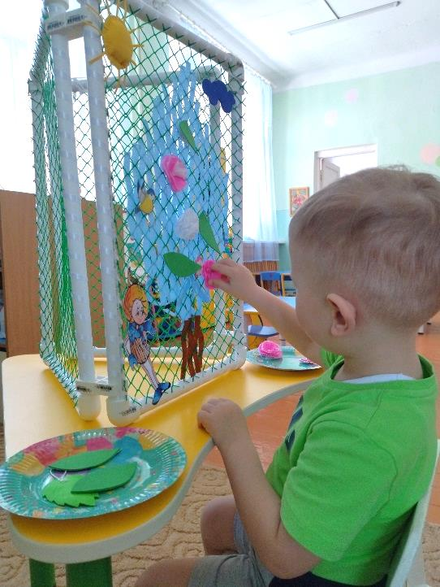
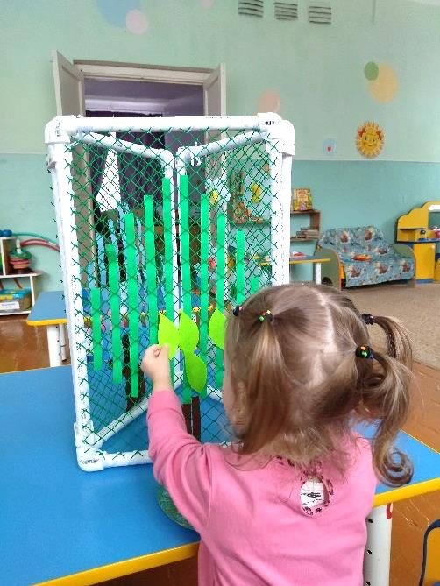
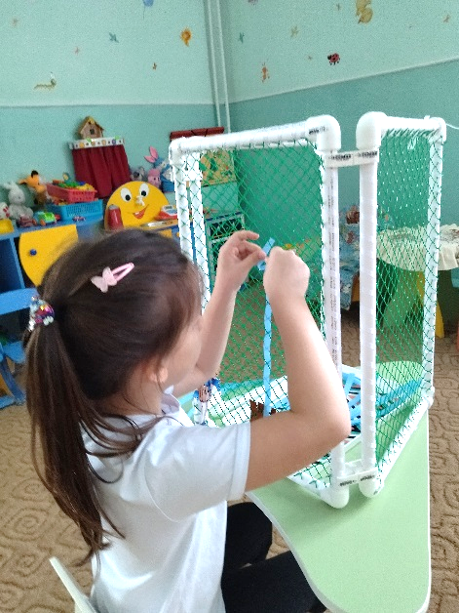
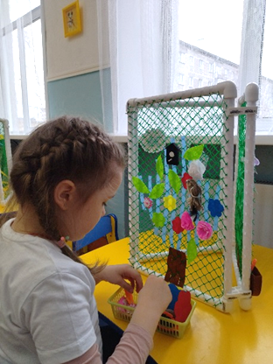
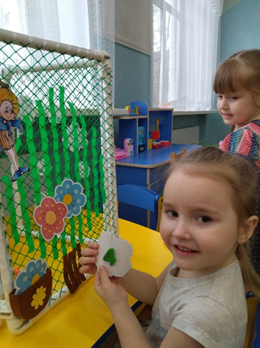

Slide 6
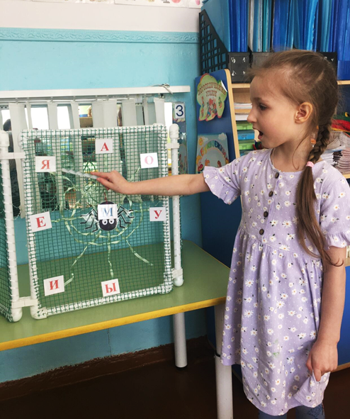
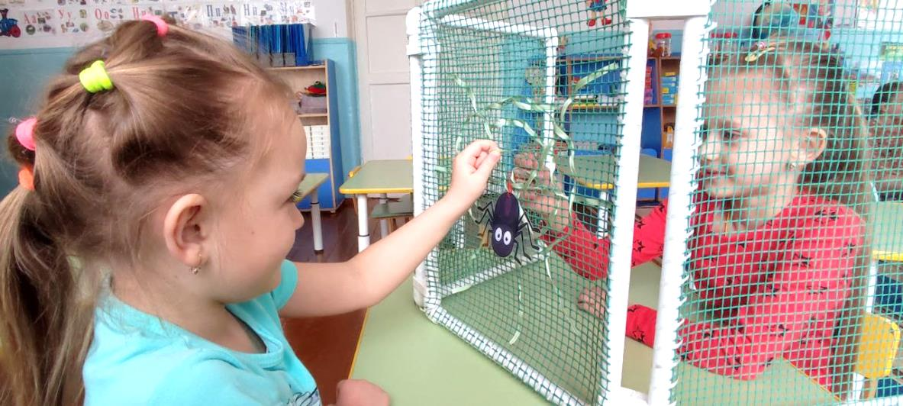
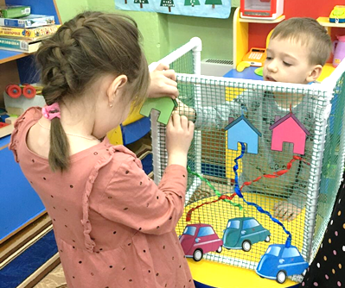

Slide 7
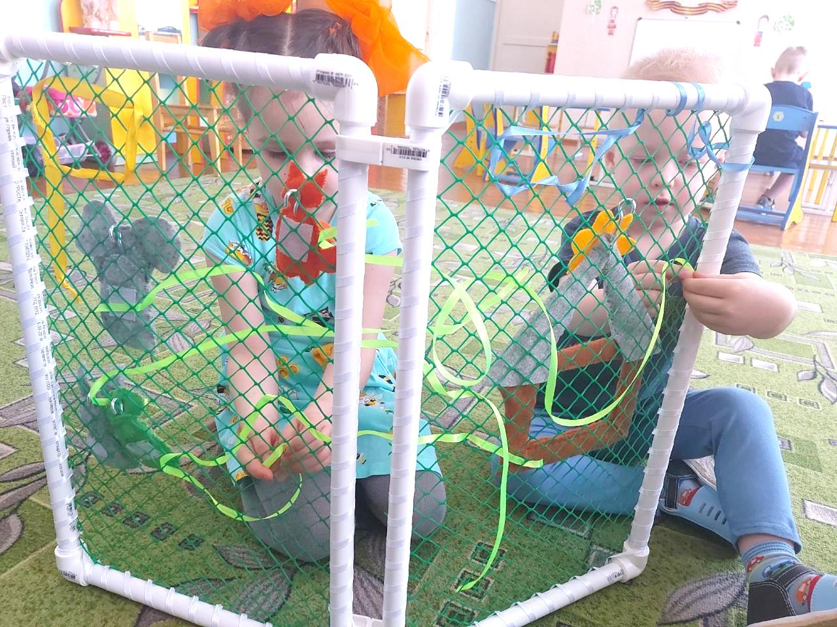
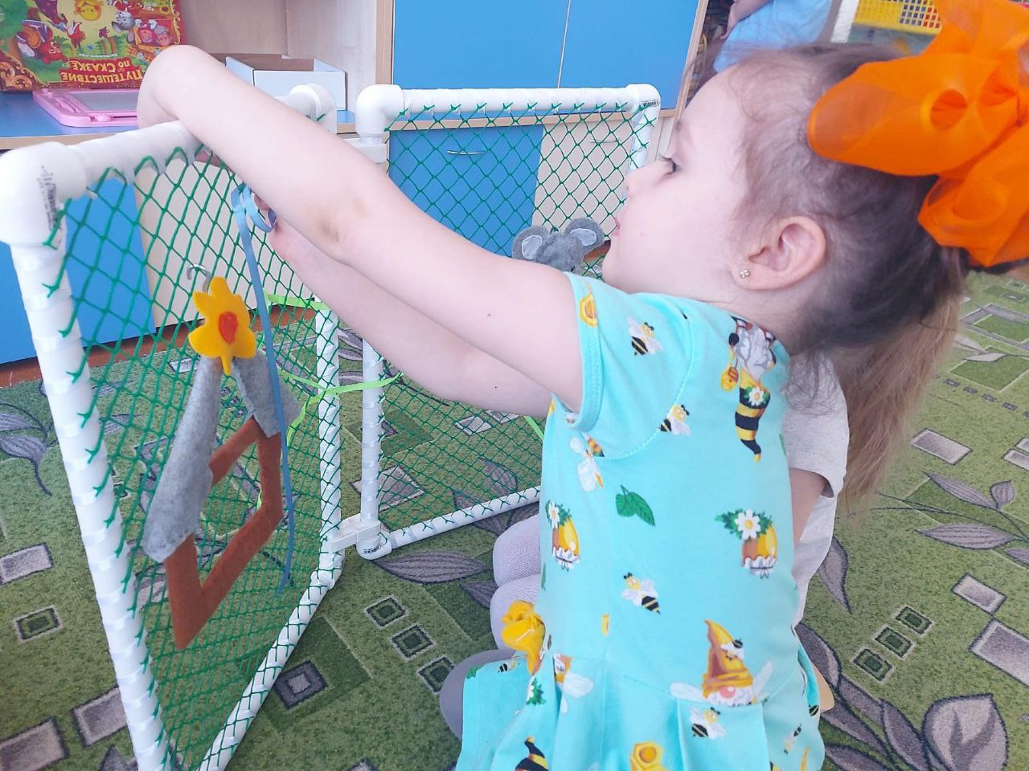
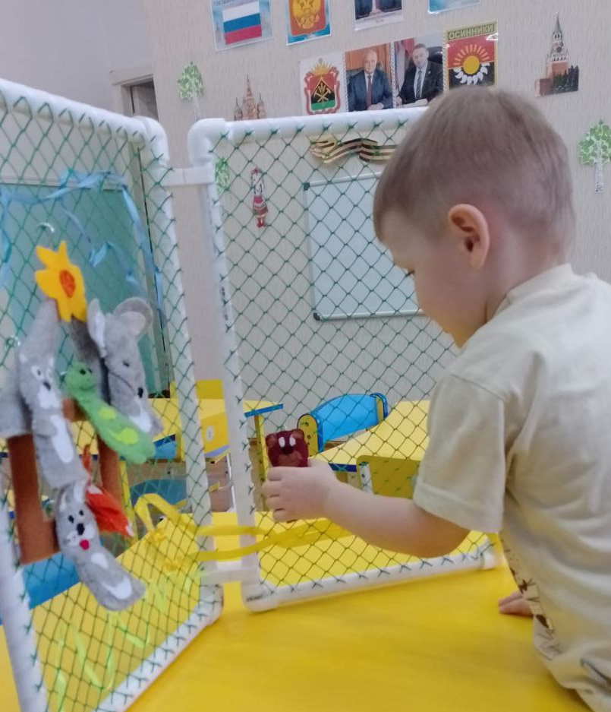
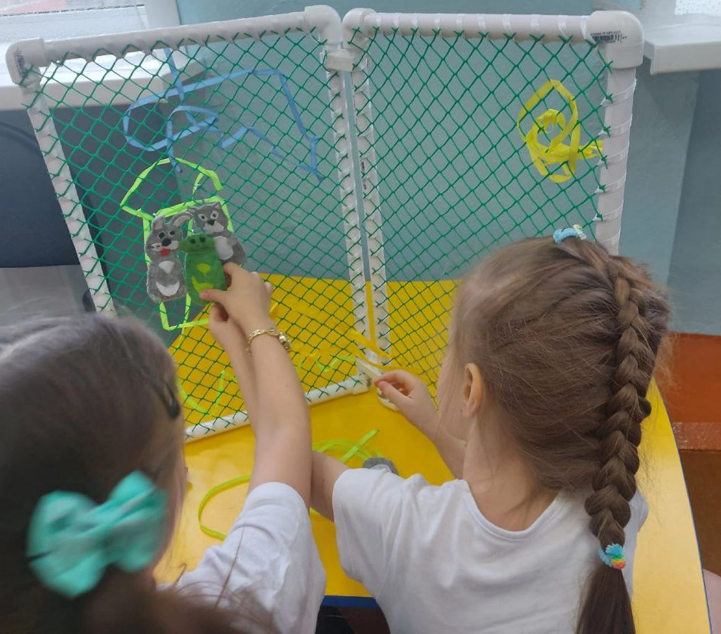

Slide 8
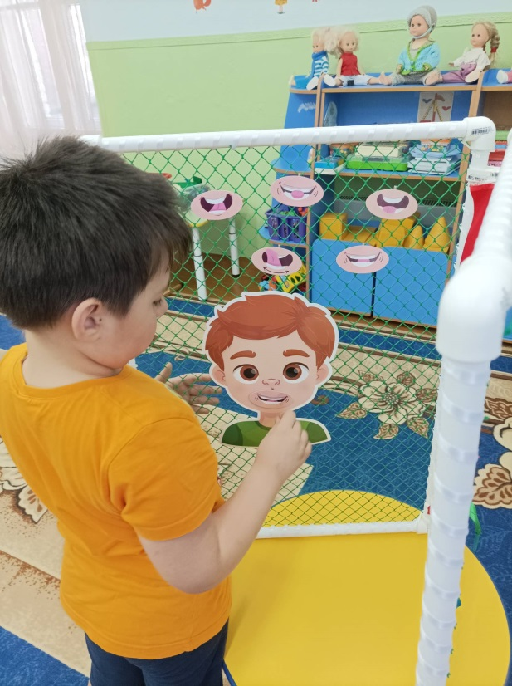
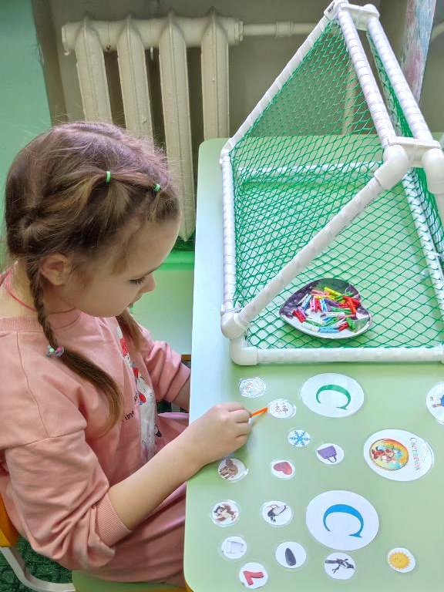
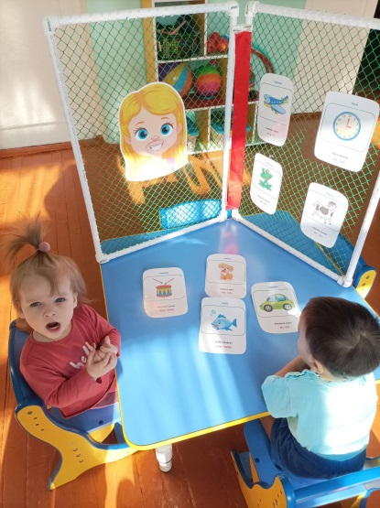
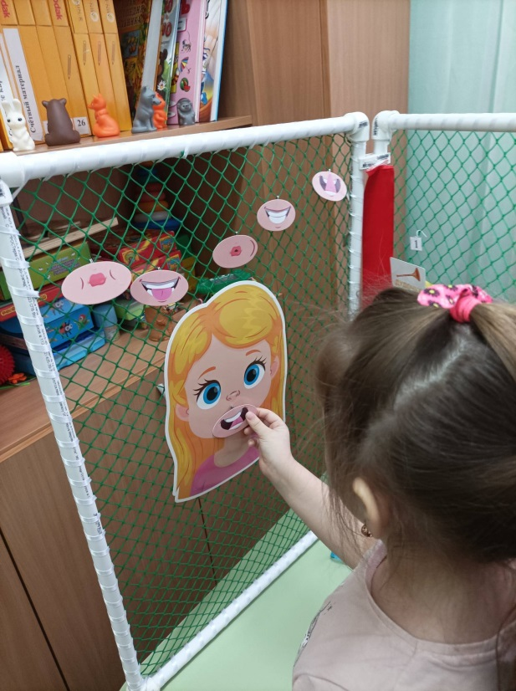
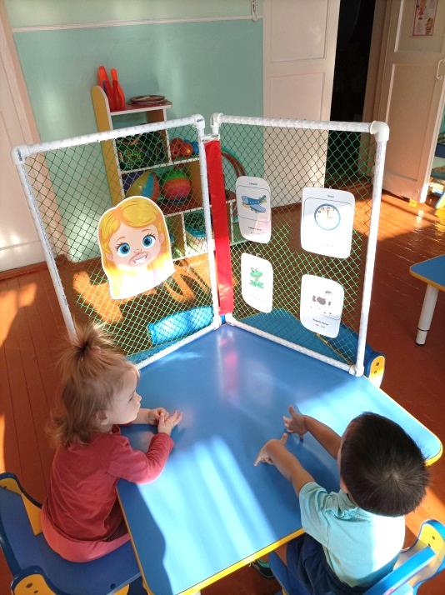
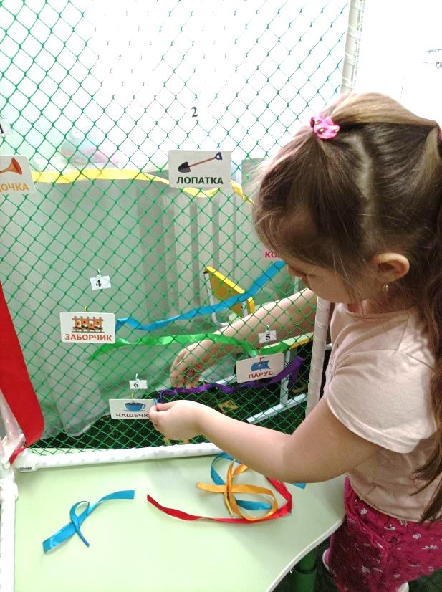
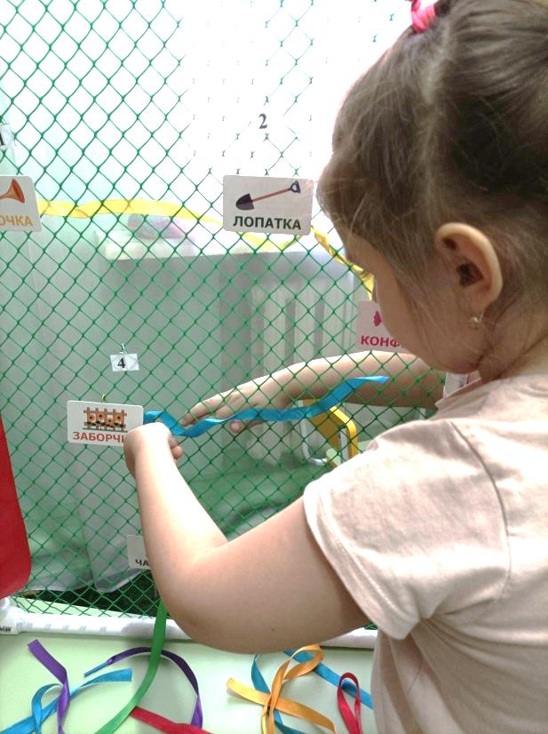
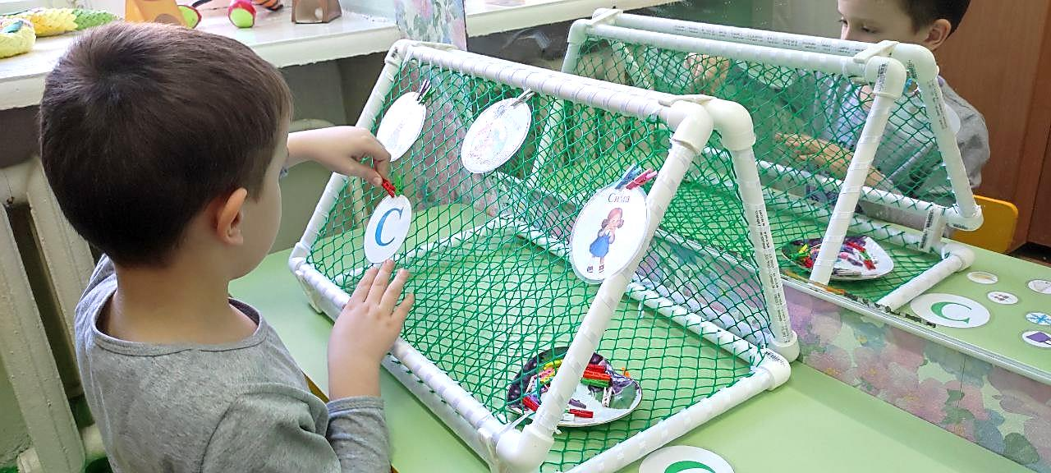
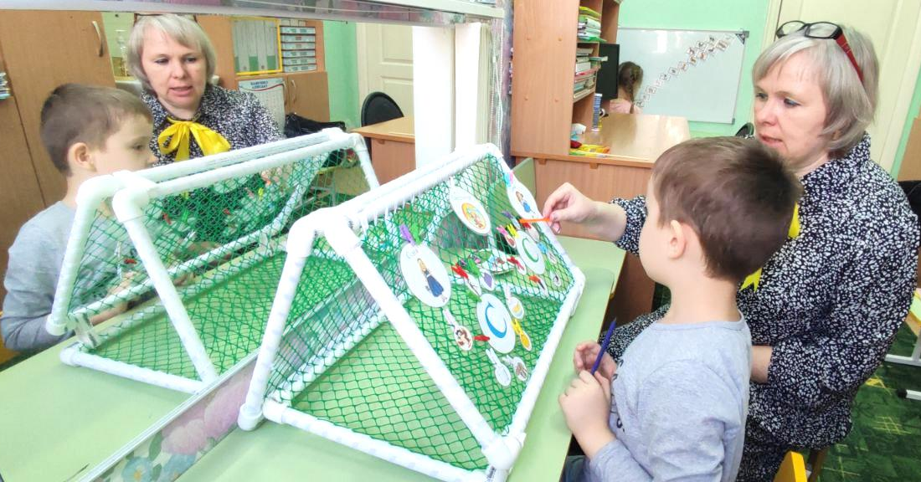

Slide 9
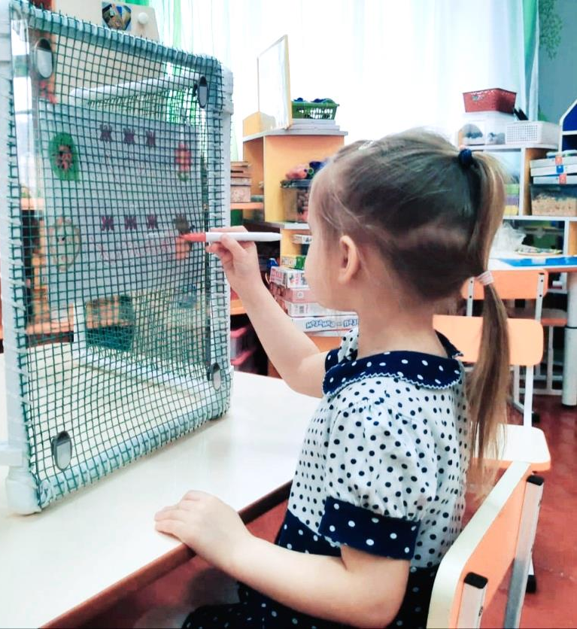
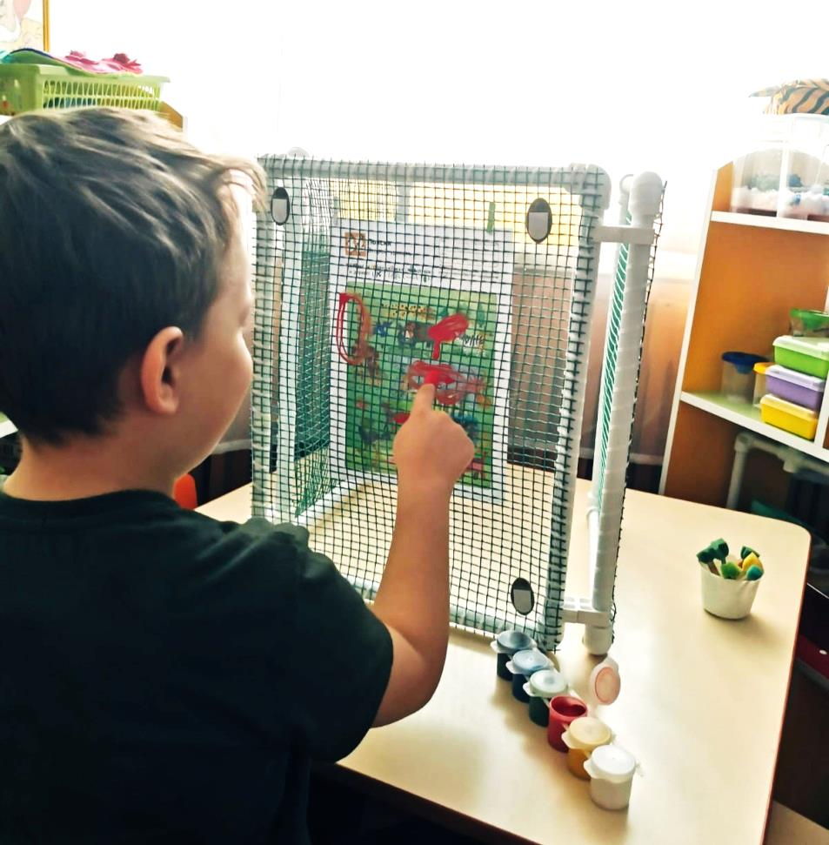
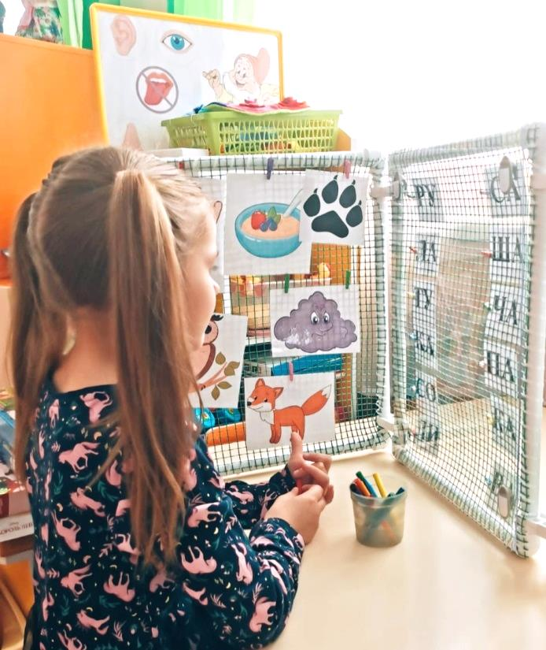
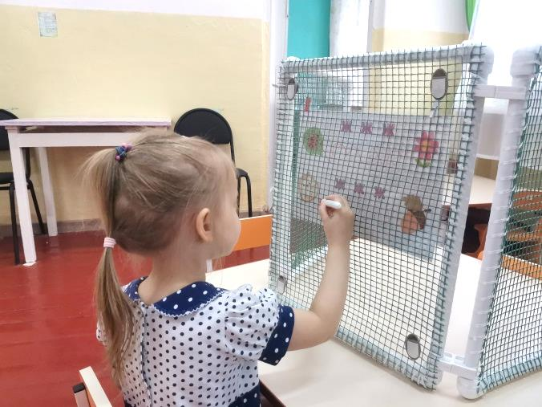

Slide 10
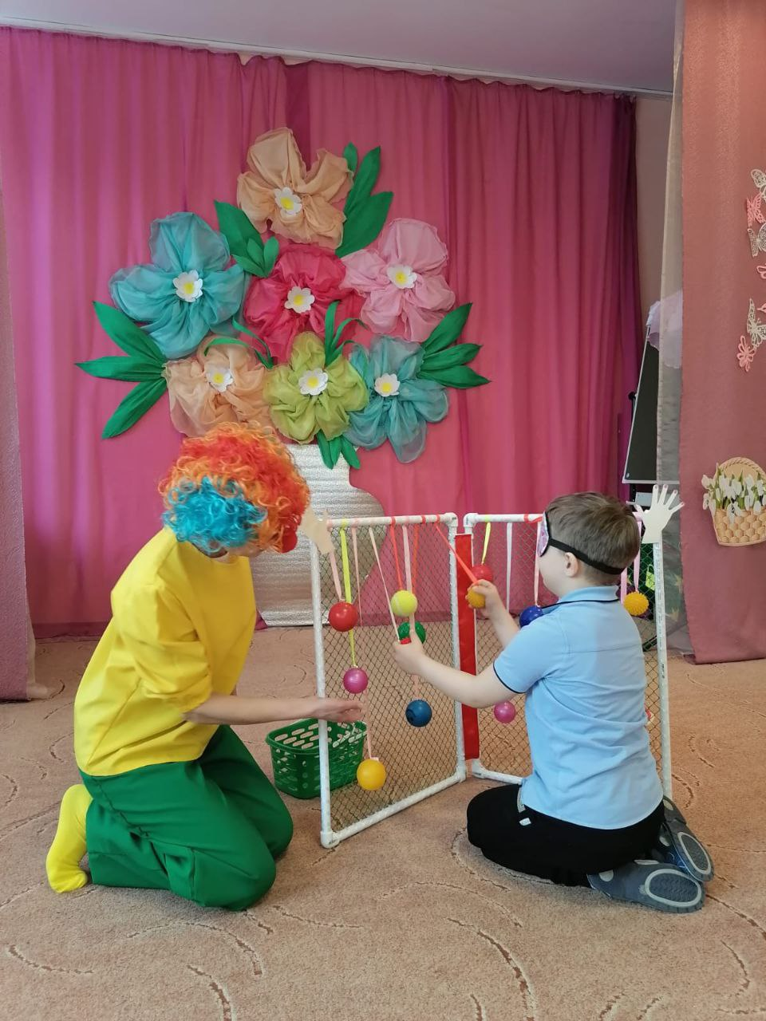
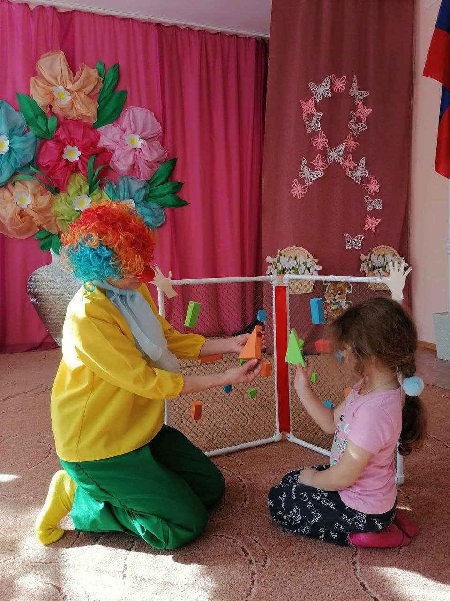
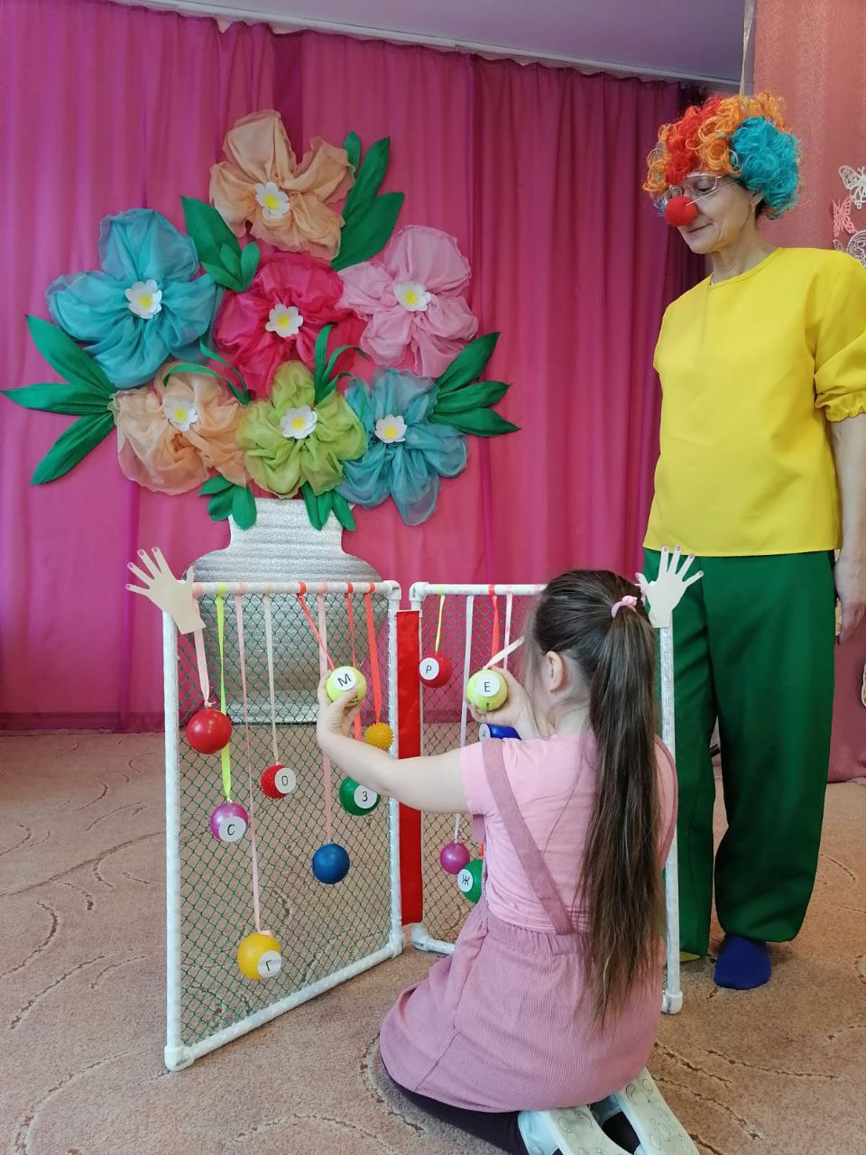

Slide 11
